Slide 2
Клиника, которая была, есть и будет.
Новое

Slide 3
ОГЛАВЛЕНИЕ
01
Наследие
Более 20 лет истории и лидерство на рынке – наследие,
которому можно доверять.
03
Система
Безопасность благодаря более 20 лет ноу-хау и систематизированному подходу клиники Вонджин.
05
Безопасность
В клинике есть центр медицинского обследования пациентов для точного определения состояния здоровья перед операцией
и проведения безопасной операции.
Для пациентов нашей клиники мы предлагаем предоперационное обследование,
лечение, операцию и послеоперационный уход.
02
04
Профессиональные
Сервис для иностранных
пластические хирурги
Специалисты клиники Вонджин имеют специализацию в каждой конкретной области и делают все возможное для достижения наилучшего результата.
пациентов
Мы предоставляем консультационные услуги по устному переводу и другие специализированные услуги для иностранных клиентов.
06
Дерматология
Начало красоты лежит в дерматологии WJ Вонджин, где мы стараемся предложить разнообразные программы для достижения идеальной кожи.
07
Деятельность
Наши специалисты проводят постоянные исследования и профессионально развиваются
посредством различных академических мероприятий и средств массовой информации.
08
Результат операции
Медицинские работники Вонджин делают все возможное, чтобыполучить оптимальный результат
в зависимости от индивидуальных особенностей каждого человека.
09
Информация

Slide 4
ИСТОРИЯ ВОНДЖИН
1999
12 О_{хи}с_{р}н_{у}о_{р}в_{г}а_{и}н_{и}и₍е_{р}к_{а}л_{й}и_{о}н_{н}и_{А}к_{п}и_{к}п_{у}л_{д}а_{ж}с_{о}т_{н}ич₎ еской
2002
2010
2013
2020
01 Назначение директ ром клиники доктора Канг Мун Сока
07 О_{Во}тк_{н}р_{д}ы_{ж}т_{и}и_{н}е центра косметологии
2021
01 О_{из}т_{у}к_{ч}р_{е}ы_{н}т_{и}и_{ю}е н_{ст}а_{в}у_{о}ч_{л}н_{ов}го_{ых}це_{к}н_{ле}тр_{то}а_{к}по
10
^{П}вз^{о}а^{д}и^{п}м^{и}о^{с}п^{а}о^{н}н^{и}и^{е}м^{М}а^{е}н^{м}и^{о}и^{р}(^{а}M^{н}O^{ду}U^{м}) ^{а}по
Открытие центра по уходу за кожей
^{п}ту^{р}р^{и}и^{в}с^{л}т^{е}о^{ч}в^{е}с^{ни}Го^{ю}ст^{м}и^{е}н^{д}и^{и}ц^{ц}е^{и}й^{нс}Л^{к}о^{и}т^{х}те.
^{О}пр^{ф}е^{и}д^{ц}о^{и}п^{а}е^{л}р^{ь}а^{н}ц^{о}и^{е}о^{о}н^{т}н^{к}о^{р}г^{ы}о ^{т}о^{и}б^{е}сл^{V}е^{IP}до^{Ц}в^{е}а^{н}н^{т}и^{р}я^{а}
^{Р}п^{а}л^{с}а^{ш}ст^{и}и^{р}ч^{е}е^{н}с^{и}к^{е}ой^{кл}хир^{и}ур^{к}г^{и}ии Вонджин в
04
02 О_{Во}тк_{н}р_{д}ы_{ж}т_{и}и_{н}е_{в}гл_{рай}н_{о}о_{н}г_{е}о_{Г}з_{а}д_{н}а_{н}н_{а}и_{м}я
Ганнаме
2012
и послеоперационного ухода
Клиника Вонджин Апкуджон стала
м^{Ра}е^{з}д^{р}и^{а}ц^{б}и^{о}н^{т}с^{к}к^{а}о^{с}г^{п}о^{е}у^{ц}х^{и}о^{а}д^{л}а^{ь}з^{н}а^{о}п^{г}а^{о}циентами
03 Обновление логотипа WJ
филиалом
2007
^{п}хи^{о}р^{с}у^{л}р^{е}г^{ч}и^{е}и^{л},^{ю}ж^{с}и^{т}в^{н}у^{о}щ^{-л}и^{и}х^{ц}в^{е}о^{в}т^{о}д^{й}аленных
11 Начало производства косметики
городах.
2014
^{05 О}от^{с}д^{н}е^{о}л^{в}а^{а}п^{н}о^{ие}м^{м}ед^{е}и^{ж}ц^{д}и^{у}нс^{а}к^{р}о^{о}м^{д}у^{но}ту^{го}ризму
03 Назначение директора клиники председателем Совета по
^{07 К}Се^{л}у^{и}л^{н}ь^{и}с^{к}к^{а}о^{в}го^{ст}м^{у}е^{п}д^{и}и^{л}ц^{а}и^{в}н^{а}с^{с}к^{с}о^{о}г^{ц}о^{и}т^{а}у^{ц}ризма
_{г}л_{о}о_{су}б_{д}а_{а}л_{р}ь_{с}н_{т}о_{в}м_{е}у_{н}з_{н}д_{о}р_{го}ав_{ц}о_{е}о_{н}х_{т}р_{р}а_{а}нению
09
04 Открытие специализированного
к^{О}и^{р}т^{г}а^{а}й^{н}с^{и}к^{з}и^{а}х^{ц}т^{и}у^{я}р^{п}и^{р}с^{о}то^{м}в^{оа}со^{кц}вм^{ии}ес^{д}т^{л}н^{я}о c
центра массажа груди
2008
07 О_{пр}т_{о}кр_{д}ы_{ви}т_{ж}и_{ен}к_{и}a_{ю}мпании по
здравоохранения района Сочхо
Хендай Универмагом
02 О_{це}т_{н}к_{т}р_{р}ы_{а}ти_{в}е_{П}к_{е}о_{к}н_{и}с_{н}у_{е}л,ь_{К}т_{и}а_{т}ц_{а}и_{й}онного
Разр отка веб-сайта на 9 разных
03 языках

Slide 5
НАГРАДЫ
Получение награды “Motiva Grand Award Clinic” по версии Motiva Korea
Выбрана столичным правительством Сеула в качестве организации сотрудничества в области медицинского туризма
Названа лучшей клиникой по привлечению медицинских туристов 2013 Министерством Здравоохранения и Социального Обеспечения
Получение награды Medical Asia 2012 Global Medical Service в разделе
«Комплексная пластическая хирургия»
Получение награды Medical Asia 2018 в разделе «Международный медицинский туризм в Корее”
Получение награды Medical Asia 2011 Global Medical Service в разделе
«Комплексная пластическая хирургия»
Награда за выдающиеся достижения в области медицинского туризма в Корее, 2014 г.
Премия Medical Korea за привлечение иностранных пациентов 2011; Премия Корейского агентства по продвижению индустрии здравоохранения
Получение награды Medical Asia 2017 Global Medical Service в разделе
«Комплексная пластическая хирургия»
Получение награды в области
«Подразделение пластической хирургии», представительского бренда индустрии высоких технологий
Признана отличным учреждением для медицинского туризма Министерством Юстиции
Получение награды Medical Asia 2015 Global Medical Service в разделе
«Комплексная пластическая хирургия»
Получение награды Medical Asia 2014 Global Medical Service в разделе
«Комплексная пластическая хирургия»
Названа лучшей клиникой по привлечению медицинских туристов 2014 Министерством Здравоохранения и Социального Обеспечения
Получение награды Глобального Медицинского Обслуживания Кореи, в области пластической хирургии (KGMSA 2011)
Получение награды Medical Asia 2013 Global Medical Service в разделе
«Комплексная пластическая хирургия»

Slide 6
Директор клиники WJ Пластической хирургии Вонджин Канг Мун Сок
Окончил Медицинский факультет Университета Сунчунхян, адъюнкт-профессор Награжден как лучший специалист Корейского общества пластической хирургии
Сертифицированный пластический хирург
Окончил Медицинский факультет Университета Сунчунхян
Адъюнкт-профессор университетской больницы Сунчунхян
Награжден как лучший специалист Корейского общества пластической хирургии
Действительный член Корейского общества пластической хирургии
Член руководящего комитета исследовательской группы по антивозрастной пластической хирургии Корейского общества пластической хирургии
Член исследовательской группы по ринопластике Корейского общества пластической хирургии
Член руководящего комитета исследовательской группы Botox Filler Room, Корейского общества пластической хирургии
Член руководящего комитета по информационным коммуникациям Корейского общества эстетической пластической хирургии
Научный сотрудник Корейского общества пластической хирургии
Действительный член Корейского общества эстетической пластической хирургии
Комиссар по информации и коммуникациям Корейского общества пластических хирургов
Действительный член Корейского общества черепно-лицевой пластической хирургии
Действительный член Международного общества пластических хирургов
Действительный член Американского общества пластических хирургов (APS)

Slide 7
кл^{П}и^{л}н^{о}и^{щ}к^{а}и^{д}(^{ь}㎡)
5200
медп^{Ч}е^{и}р^{с}с^{л}о^{о}нала
30
сотр^{Ч}у^{и}д^{с}н^{л}и^{о}ков
400

Slide 8
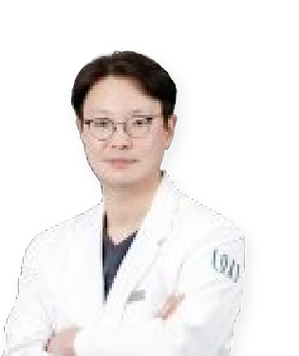
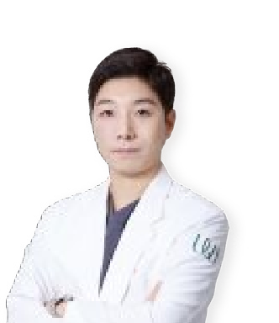
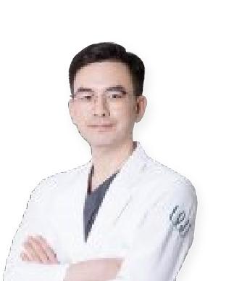
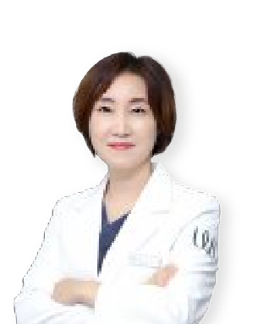
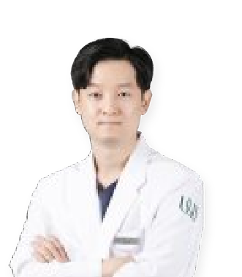
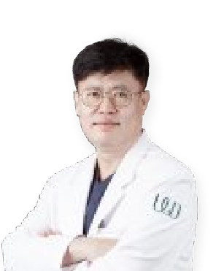
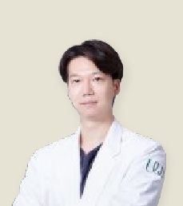
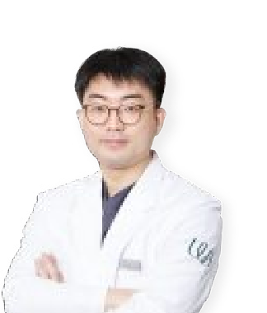
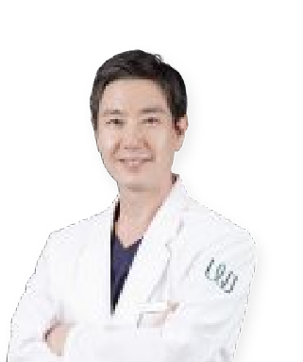
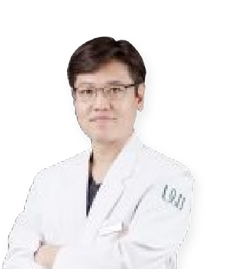
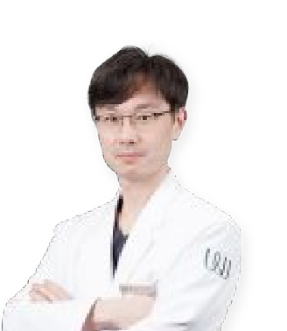
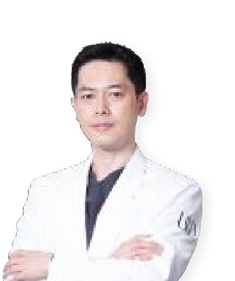
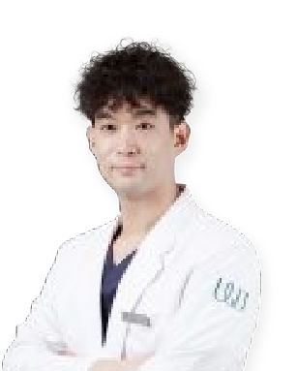
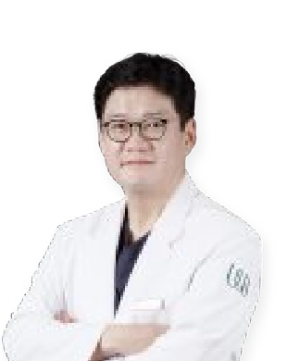
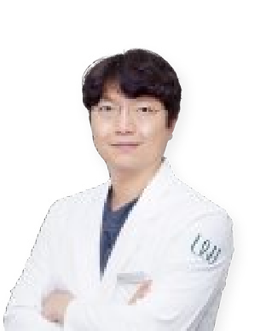
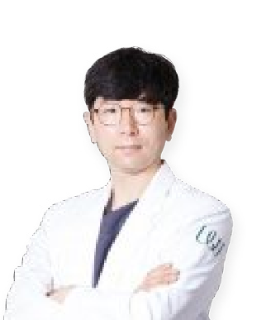
Более 30 специалистов разных областей

Slide 9
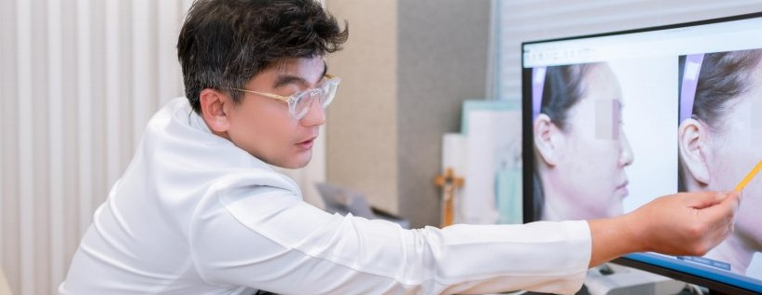
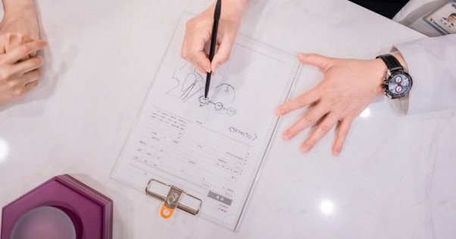
Назначение хирурга со специализацией в конкретной области
Консультации и операции в нашей клинике проводят хирурги,
каждый из которых имеет большой опыт и назначается пациенту в зависимости от своей специализации - по глазам, носу, челюстно-лицевым операциям, груди, липосакции или созданию контура тела.
Система двойной консультации
Система двойной консультации позволяет получить консультацию нескольких хирургов за раз – например, по глазам и носу.
Во время консультации мы предоставляем пациентам право выбора среди нескольких профессиональных хирургов.

Slide 10
СИСТЕМА РАБОТЫ КЛИНИКИ
Система дезинфекции, мониторинга в реальном времени и предоставления первой помощи для проведения безопасной операции.
Дезинфицирующий
Стерильная
Пошаговая система
Назначение профессионала по
воздушный душ
Дезинфицирующий воздушный душ для предотвращения распространения инфекции и бактерий.
операционная
Все операционные устройства проходят обязательную стерилизацию.
Клиника Вонджин предоставляет стерильные операционные, по всем пунктам удовлетворяющие государственные требования и стандарты.
дезинфекции
дезинфекционному контролю
Специально назначенный в каждом
отделе профессионал следит за стерильностью хирургического оборудования
1. Дезинфекция и уборка
2. Ультразвуковая дезинфекция
3. Стерилизация паром
высокого давления
4. Водородная стерилизация E.O
5. УФ-стерилизация
6. Индивидуально упакованные
наборы стерильных приборов

Slide 11
СИСТЕМА СОТРУДНИЧЕСТВА РАЗНЫХ ОТДЕЛОВ
Мы делаем все для удовлетворения потребности клиентов, организуя совместную работу с каждым специализированным отделом.
Блефаропластика
Маммопластика
Анестезия
Ринопластика
Подтяжка лица
Отоларингология
Челюстно-лицевая
Липосакция
Реконструктивная
хирургия
Дерматология
пластика

Slide 12
ПОДБОР ПЛАНА ОПЕРАЦИИ
1:1 ДЛЯ УДОВЛЕТВОРЕНИЯ КЛИЕНТОВ
Система профессионального
Поддержка
Квалифицированный
планирования
Мы всегда стараемся добиться максимального удовлетворения наших пациентов, проводя поwдробную консультацию и предоставляя детальный план операции.
консультанта
Наши консультанты лично поддерживают связь с клиентами со дня операции и до полного восстановления, помогают бронировать визиты для лечения и постоперационного ухода.
медперсонал
С 8 специалистами и совместной системой лечения мы прилагаем все усилия, чтобы тщательно проверить все, от эстетического результата до функциональных улучшения после операции для удовлетворения потребностей клиентов и их безопасности.
Оборудованные процедурные
Круглосуточный
кабинеты
После операции пациенты проходят лечение у медперсонала в специальном процедурном кабинете, который находится в отдельном
от консультационных кабинетов помещении, благодаря чему лечение проходит более комфортно.
колл-центр
Чтобы стать клиникой, прислушивающейся к клиентам, мы создали круглосуточный
коллцентр, чтобы быстро решать вопросы или неудобства после операции.

Slide 13
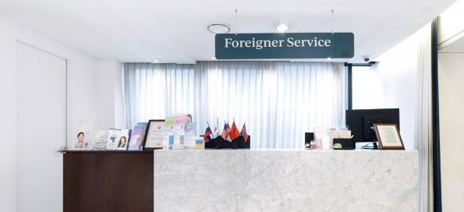
Иностранным клиентам мы предоставляем консультации, операции, госпитализацию, посещение и бронирование мест, а также услуги профессионального устного перевода.
Поддержка сервиса на 9 языках
Отдельный ресепшн для приема иностранных клиентов Предоставление транспорта для безопасного и удобного передвижения
Профессиональный подход от бронирования до послеоперационного ухода Предоставление документов для возврата НДС при выезде из страны

Slide 14
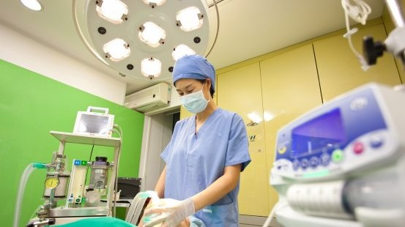
ОТДЕЛЕНИЕ АНЕСТЕЗИОЛОГИИ
Перед операцией и до послеоперационного пробуждения о вашей безопасности будут заботиться квалифицированные анестезиологи.
На всех этапах операции безопасность гарантирована присутствием ответственного специалиста-анестезиолога.

Slide 15
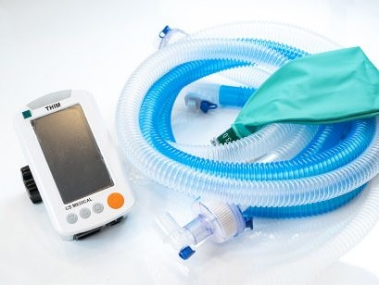
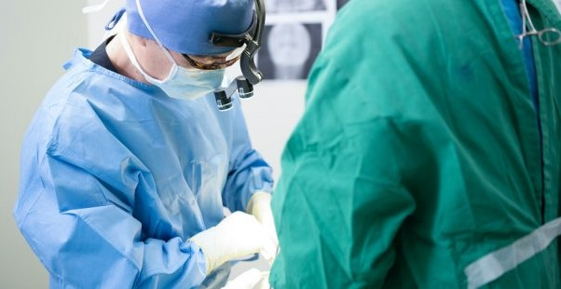
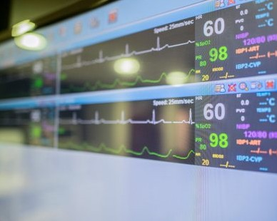
СОВРЕМЕННОЕ ОБОРУДОВАНИЕ ДЛЯ ОБЕСПЕЧЕНИЯ БЕЗОПАСНОСТИ
Для достижения красоты необходим постоянный мониторинг информации с помощью оборудования.
У нас собрано более 40 видов новейшего оборудования для быстрого реагирования даже в экстренных ситуациях.

Slide 16
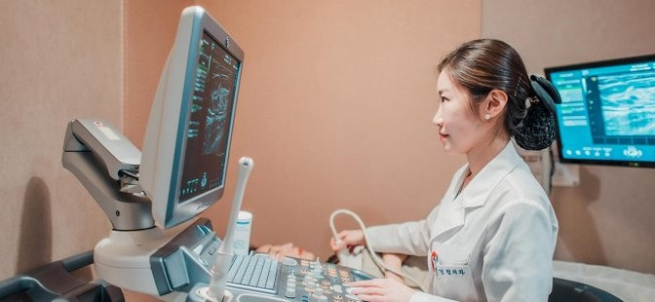
СИСТЕМА МЕДИЦИНСКОГО ОБСЛЕДОВАНИЯ
Система медицинского обследования пациентов предлагает точное определение состояния здоровья перед операцией для проведения безопасной операции.
Центр расположен внутри клиники для удобного и систематического обследования пациентов.

Slide 17
Медперсонал и сотрудники мирового класса
Лидер бьюти-трендов
Комбинация терапий на основе 20 лет ноу-хау
Дерматология WJ Вонджин создает глобальную сеть эстетической медицины, основанную на команде лучших специалистов и большом штате, обслуживающих корейских и иностранных клиентов.
Вонджин быстро внедряет новые медицинские технологии, которые постоянно используются в стране и за рубежом, а также становятся мировым эталоном.
Уникальная технология, позволяющая проводить до 10 процедур одновременно, как будто сложив кусочки пазла на проблеме, привлекает внимание со всего мира.

Slide 18
ПРОГРАММЫ ДЕРМАТОЛОГИИ
Лифтинг
Пигментация / поры
Прыщи / покраснения
Уход за кожей
Антивозрастные процедуры
Подтяжка обвисшей кожи и восстановление упругости для четкого контура.
Индивидуальный уход подбирается в зависимости от типа кожи и глубины несовершенств.
Детальное лечение назначается в соответствии с причинами возникновения высыпаний.
Ноу-хау Вонджин для чистой красивой кожи.
Антивозрастные процедуры, обращающие время вспять.

Slide 19
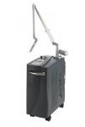
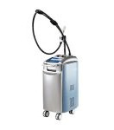
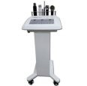
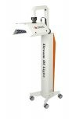
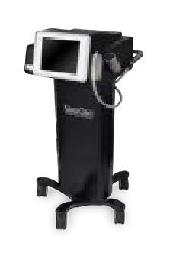
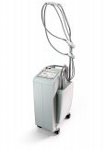
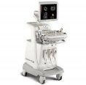
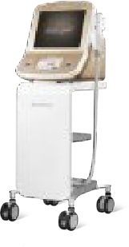
Мы делаем все возможное для достижения красивой кожи, основываясь на глубоком понимании ее строения и используя около 80 новейших аппаратов.

Slide 20
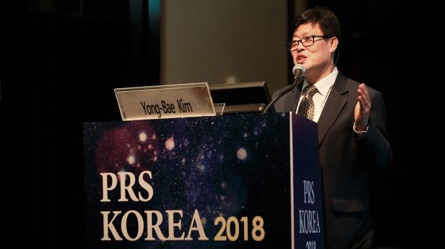
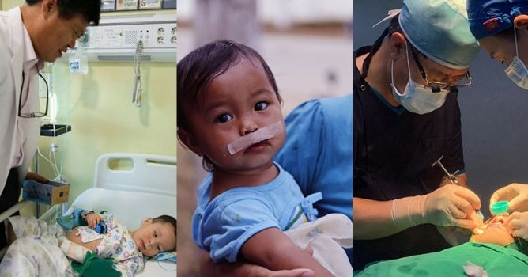
Социальный вклад клиники WJ Вонджин для лечения ран, даже душевных
Медицинский персонал клиники WJ Вонджин заботится о красоте в широком смысле, оказывая различную поддержку, например, реконструктивную хирургию, когда обществу нужна помощь, выходящая за рамки косметической хирургии.

Slide 21
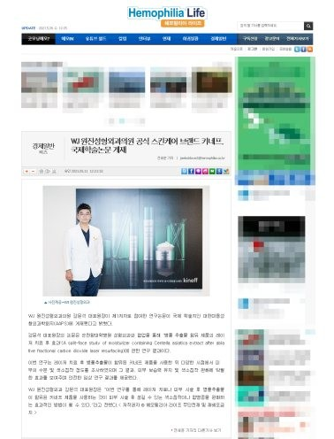
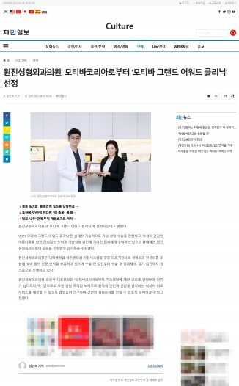
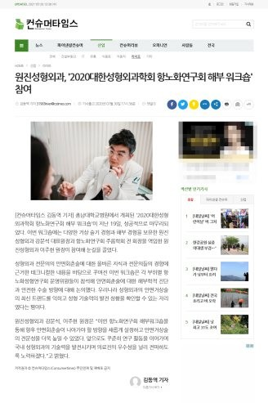
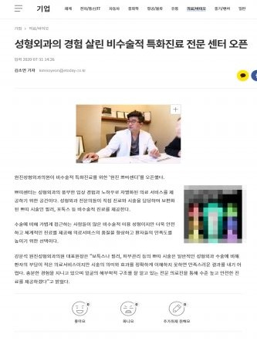
СМИ И МЕДИА

Slide 22
08
РЕЗУЛЬТАТ ОПЕРАЦИИ
Медицинские работники Вонджин делают все возможное, чтобы получить оптимальный результат в
зависимости от индивидуальных особенностей каждого человека.

Slide 23
Блефаропластика
До & После
Клиника Вонджин гарантирует достижение желаемого результата с помощью наиболее подходящего хирургического метода, выбранного специалистами на основе точной диагностики и консультации.

Slide 24
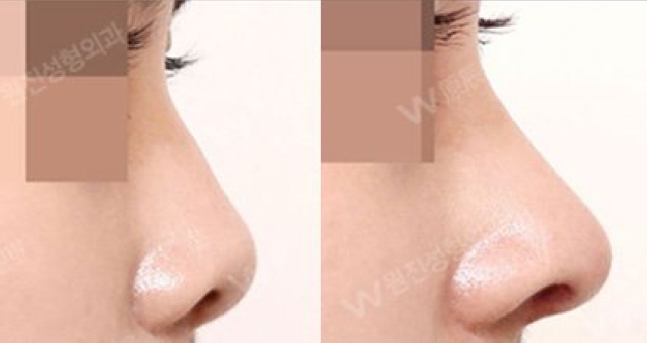
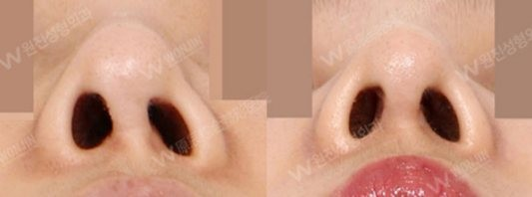
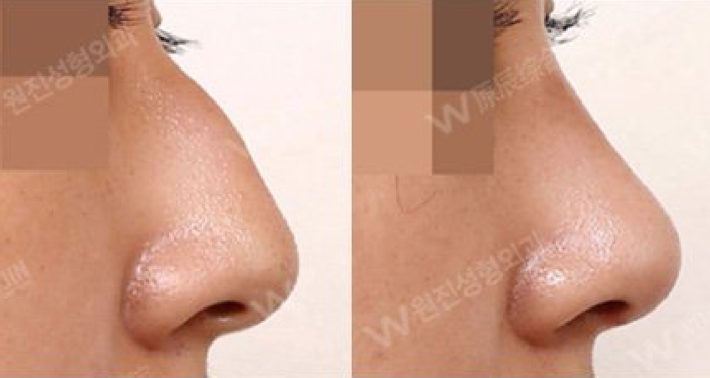
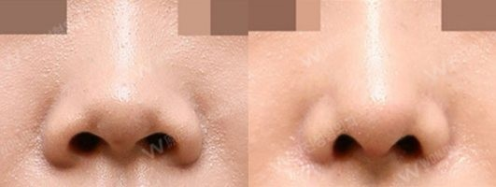
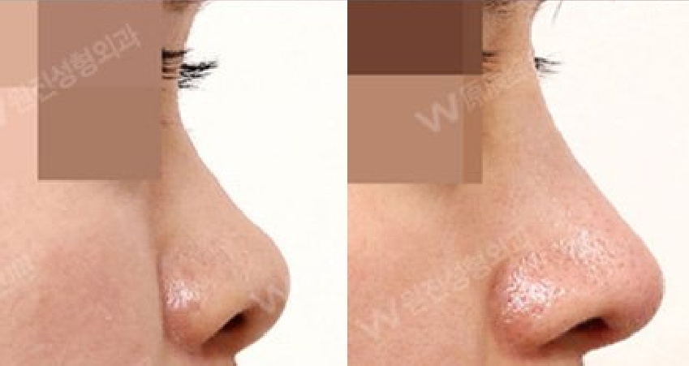
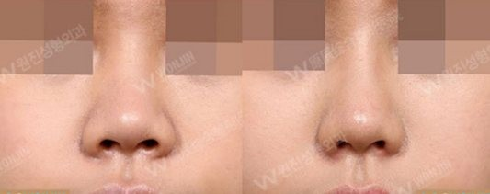
Ринопластика
До & После
Наши специалисты проводят ринопластику не только для поднятия спинки носа, но и для того, чтобы найти идеальную пропорцию и угол, учитывая баланс всего лица.

Slide 25
До & После
Отоларингология (нос)
Мы гордимся не только безопасностью операций, проводимых для улучшения функциональных проблем носа опытными хирургами- отоларингологами,
но и их удовлетворительными результатами.

Slide 26
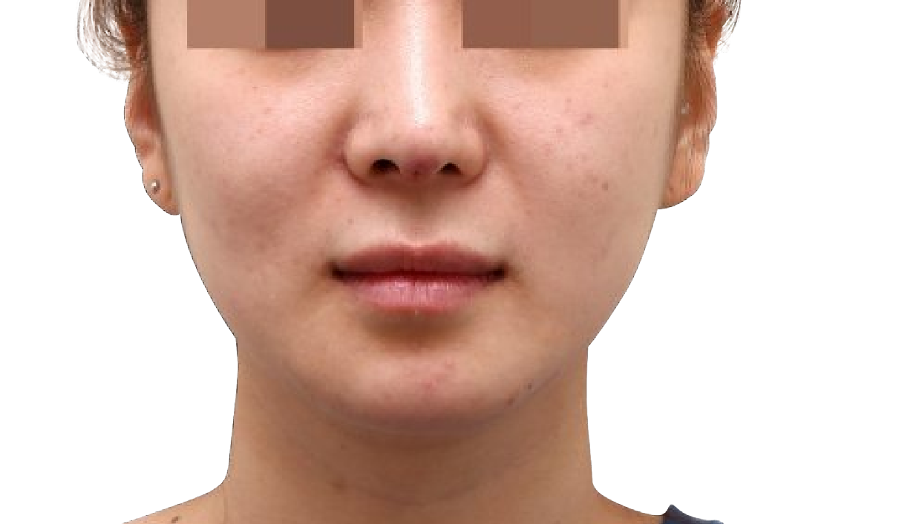
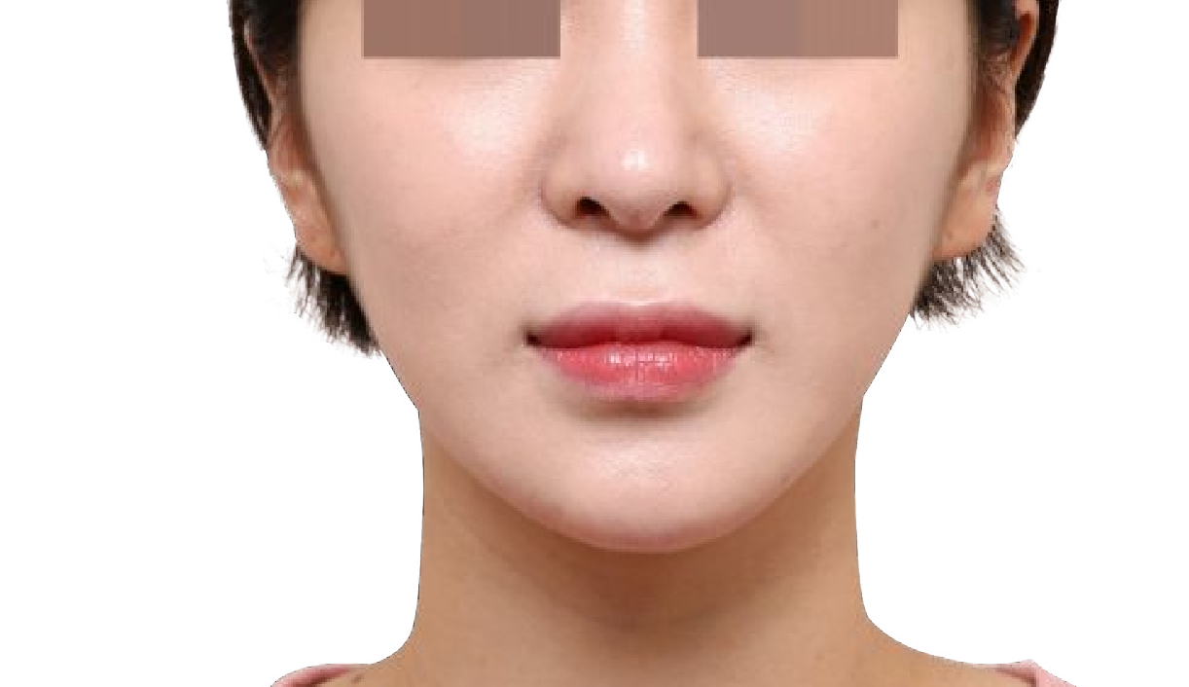
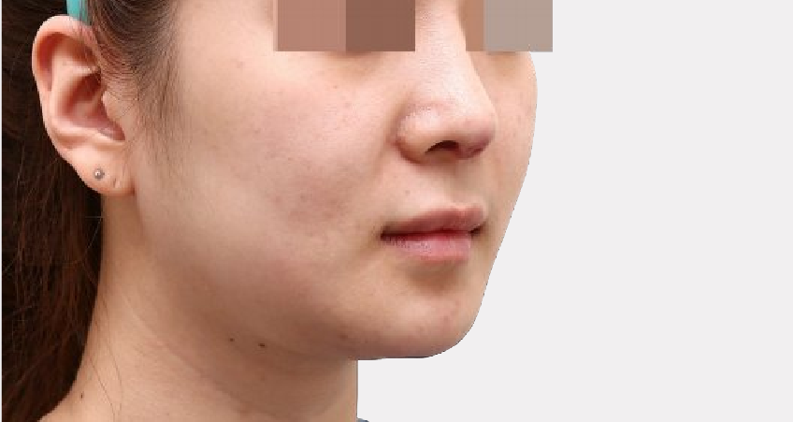
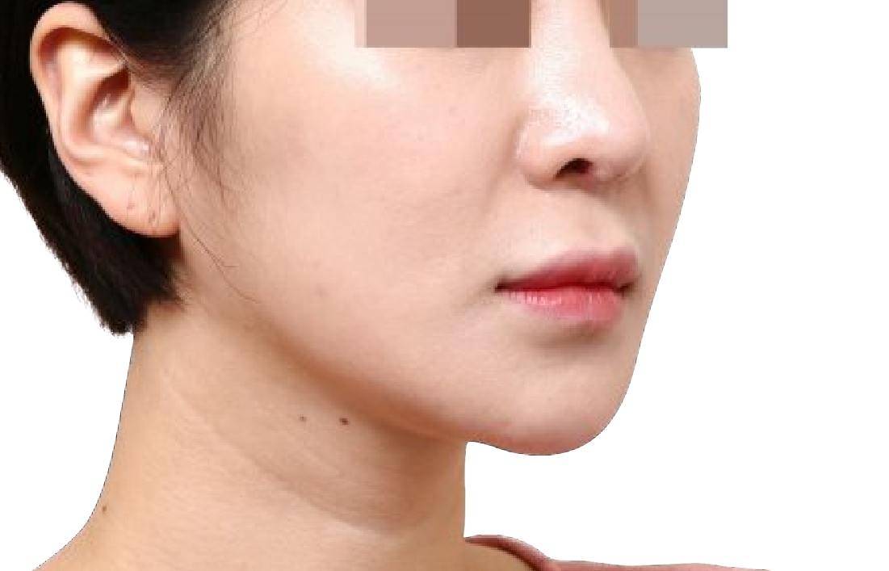
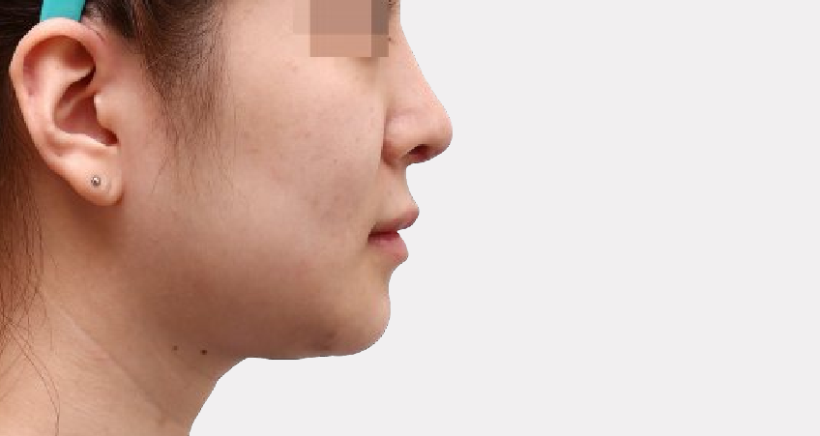
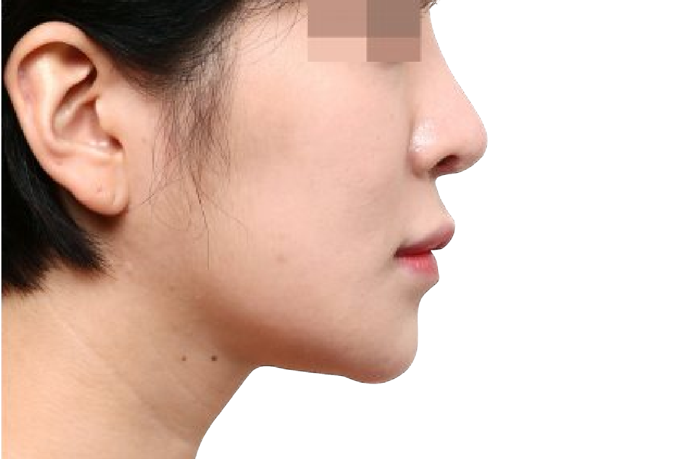
До & После
Челюстно-лицевая хирургия
Контурная пластика, с помощью которой создается естественная и красивая линия лица, является более сложной по сравнению
с другими операцией и требует максимального
профессионализма. В клинике WJ Вонджин вы можете получить полноценную систему лечения и взаимодействия с челюстно-лицевым хирургом для
проведения безопасной контурной пластики.

Slide 27
Маммопластика
До & После
Специалисты центра маммопластики WJ Вонджин имеют более 20 лет опыта и являются одними из лучших хирургов по маммопластике в Корее.

Slide 28
Контур тела
До & После
Пластика для создания идеального контура тела – это не просто обычное удаление лишнего жира,
но и подбор идеального контура в соответствии с индивидуальными особенностями строения тела.

Slide 29
До & После
Реконструктивная пластика
Специалисты клиники пластической хирургии WJ Вонджин имеют богатый опыт не только в косметической, но и в реконструктивной хирургии
благодаря многолетнему опыту и постоянным исследованиям.

Slide 30
Для красоты, которую Вы хотите
И
Наша забота – только для Вас.

